Slide 1
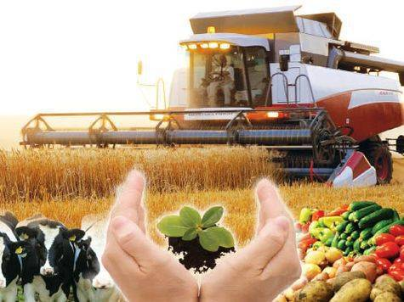

МАВЗУ КАРТОШКАЧИЛИК, САБЗАВОТ-ПОЛИЗ ЭКИНЛАРИ

Slide 2

Режа:
1.Картошкачилик
2.Тамаки.
3.Сабзавот-полиз экинлари

Slide 3

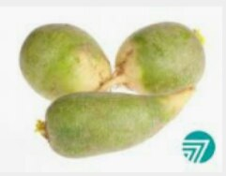
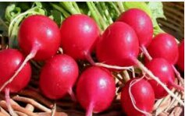
ИЛДИЗ МЕВАЛИ ЭКИНЛАР
Тупроқ ички қисмида оқ пояси илдизларининг йўғонлаштиришида тугунак ҳосил қиладиган ва тугунаги учун экиладиган ўсимликларга илдиз мевали экинлар деб аталади. Илдиз мевали экинлардан энг кенг тарқалгани картошкадир. Картошкадан ташқари ер нони (ер ёнғоқ) ва батат(шартли равишда) ҳам илдиз мевали экинлар гуруҳига киритилади.

Slide 4
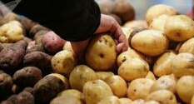
Халқ хўжалигидаги аҳамияти. Картошка озиқ-овқатда кенг истеъмоли бўйича донли экинлар (буғдой, шоли ва маккажўхори)дан кейинги ўринни эгалайди.
КАРТОШКА

Slide 5

Картошканинг озиқ-овқатдан ташқари ем-ҳашак ва техника ўсимлиги сифатида ўрни ҳам юқори. Картошка илдизи таркибида 70-75 % сув, 14-22 % крахмал, 14-30 % оқсил, 0,8-15 % шакар ва бошқа моддалар, турли витаминлар (С, В, В₁, РР ва К) мавжуд. Янги ҳосили витаминларга бой бўлади.

Slide 6

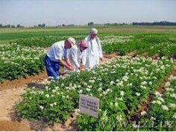
Картошканинг озиқ-овқат саноатидаги аҳамияти жуда юқори. Ундан 200 дан ортиқ озиқ-овқатлар тайёрланади.
Картошка чорва моллари учун ҳам тўйимли озуқа ҳисобланади. Меваси билан бирга пояси ҳам чорва молларига пиширилган, димланган ҳолатларда берилади. Негаки, картошка тугунагида саланин оз миқдорда йиғилиб, у чорва моллари учун заҳарли ҳисобланади.

Slide 7

Картошканинг келиб чиқиши, тарқалиши ва экин майдонлари.
Картошканинг ватани Жанубий Америка(Перу ва Чили). Маҳалий аҳоли эрамиздан 1-2 минг йилдан буён экиб келади. Бугунги кунда унинг ёввойи турлари Анд тоғларида ва Тинч океан соҳилларида учрайди. 1492 йил Колумб саёҳати вақтида Европага, Испанияга олиб келинган. Испания орқали Италия, Франция, Голландия ва бошқа Европа мамлакатларига тезлик билан тарқалади. Россияга эса Голландиядан Пётр И даврида 1710-1725 йиллари олиб келинган. Ўзбекистонга 1890-йилларда татарлар томонидан келтирилган

Slide 8

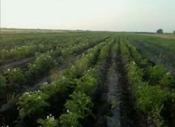
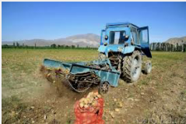
Картошка сайёрамизда энг кўп экиладиган экинлардан бири. Дунё бўйича картошканинг умумий майдони 18 млн. га. ни ташкил этади. У барча қитъаларда, айниқса иккинчи ватани Европа ва Осиёда энг кўп экилади. Картошка экиладиган майдонларнинг 1Ғ3 қисми Европада жойлашган.
Ўзбекистонда ҳам картошка кўп миқдорда экилади. Турли хўжалик ва шахсий томорқаларда етиштирилади. Республиканинг қулай табиий шароити ва юқори даражали суғорма деҳқончилик системаси бу экиндан юқори ҳосил олишга имконият яратади.

Slide 9

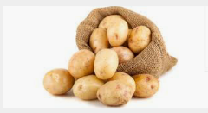
Биологик хусусиятлари. Картошка кўп йиллик ўсимлик. Лекин уни экиладиган маданий турлари бир йиллик ўсимликка айлантирилган. У вегетатив йўл билан кўпаяди. Маҳаллий шароитда унинг тугунаклари қисмларга бўлиниб экилади.

Slide 10
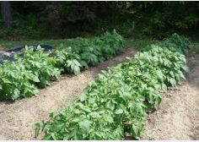
Картошканинг вегатация даври қисқа. Эртапишар навлари 60 кун, кеч пишар навлари 120 кунда пишиб етилади. Бу даврда эртапишар навлар учун 1000-1200⁰, кечпишар навлари учун 1400-1600⁰ ли фойдали ҳароратлар йиғиндиси бўлиши зарур.
Картошка чириндига бой, озуқа моддалари кўп бўлган енгил, ғовак, сув ва ҳавони яхши ўтказадиган тупроқларда яхши ўсади. Айниқса қора, қумлоқ, ўтлоқ, ўтлоқ-бўз тупроқлар энг қулай бўлиб, бу тупроқларда экилган картошка юқори ҳосил беради. Оғир, соз тупроқлар эса ноқулай ҳисобланади.

Slide 11

Жаҳон мамлакатларида картошка етиштириш
(2015 йил)
Мамлакатлар | Ялпи ҳосил, млн.т | Мамлакатлар | Ялпи ҳосил, млн.т | Мамлакатлар | Ялпи ҳосил, млн.т
Хитой | 63,0 | Перу | 3,1 | ЖАР | 1,5
Россия | 35,0 | Испания | 3,1 | Чехия | 1,5
Польша | 22,8 | Бангладеш | 2,9 | Австралия | 1,2
Ҳиндистон | 22,5 | Бельгия | 2,9 | Непал | 1,2
АҚШ | 21,7 | Колумбия | 2,7 | Қирғизистон | 1,2
Украина | 17,3 | Бразилия | 2,6 | Марокаш | 1,1
Германия | 13,2 | Қозоғистон | 2,2 | Чили | 1,0
Нидерландия | 8,2 | Италия | 2,1 | Швеция | 1,0
Беларус | 7,8 | КХДР | 2,0 | Индонезия | 0,95
Франция | 6,4 | Аргентина | 2,0 | Греция | 0,88
Туркия | 5,5 | Покистон | 1,9 | Латвия | 0,75

Slide 12
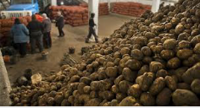
Умумжаҳон картошка ялпи ҳосили 2015 йил 321,4 минг. т.ни ташкил этди. Унинг 1/5 қисмига яқини Хитойга тўғри келади. 2015 йил Хитойда 63 млн.т етиштирилди. Россия (35,0 млн.т.) иккинчи, Польша (22,8 млн.т.) учинчи ўринда туради. Энг кўп етиштирувчи ўнлик мамлакатларига Ҳиндистон, АҚШ, Украина, Германия, Нидерландия, Белорус ва Франция киради .

Slide 13

ТАМАКИ
Халқ хўжалигидаги аҳамияти. Тамаки ўсимлиги асосан чекиш материаллари-сигарет, папирос, сигара олиш учун етиштирилади. Айрим халқлар жуда қадимдан тамакидан сигарет, папирос, сигара, чилим тайёрлаб келган.
Тамаки таркибида никотин кислотаси бўлиб, у наркотик модда ҳисобланади. Никотин киши организмига ўзига хос таъсир этади ва ўзига тезлик билан ўргатиб олади. Тамаки таркибида 0,4 % дан 4 % гача никотин бўлади. Никотин кучли ва зарарли алколоидлардан биридир.

Slide 14
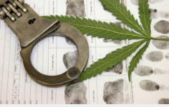
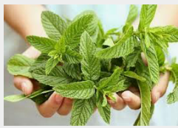
Келиб чиқиши ва тарқалиши. Тамакининг ватани Жанубий Америка. Жанубий ва Марказий Америкада яшайдиган ҳиндулар янги дунё кашф этилишидан олдин ҳам тамаки баргларидан чекиш мақсадида фойдаланишган. Колумб сайёҳатларидан кейин Европага ҳам олиб келинади(1518 йил). Испания ва Португалияда дастлаб манзарали ўсимлик сифатида ўстирилган.
Дунё бўйича тамаки экиладиган майдонлар 4,3 млн. га ни, ҳосилдорлиги ўртача 11-12 центнерни ташкил этади. Жаҳон мамлакатларида 2000 йил 6,5 млн.т. тамаки етиштирилди. Тамакининг асосий майдонлари Хитой, Ҳиндистон, АҚШ, Бразилия, Туркия, Болгария, Греция каби мамлакатларда жойлашган.

Slide 15
Жаҳон мамлакатларида тамаки етиштириш
( 2015 йил)
Мамлакатлар | Ялпи ҳосили, минг ц | Мамлакатлар | Ялпи ҳосили, минг ц | Мамлакатлар | Ялпи ҳосили, минг ц
Хитой | 2564 | Таиланд | 74 | Қозоғистон | 35
Ҳиндистон | 609 | Канада | 71 | Колумбия | 33
Бразилия | 578 | Корея Республикаси | 68 | Лаос | 33
АҚШ | 478 | КХДР | 63 | Болгария | 31
Туркия | 260 | Япония | 61 | Озарбайжон | 31
Зимбабве | 228 | Филиппин | 49 | ЖАР | 30
Индонезия | 145 | Мьянма | 47 | Польша | 30
Греция | 137 | Мексика | 45 | Македония | 28

Slide 16
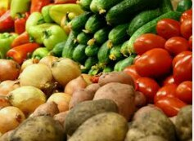
САБЗАВОТ ЭКИНЛАРИ.
Сабзавот экинлари хилма-хил ботаник турларга кирадиган кўплаб маданий экинларни ўз ичига олади. Уларнинг таркибида инсон организми учун зарур бўлган углеводлар, оқсиллар, мойлар, минерал тузлар, ферментлар ва кўпгина витаминлар мавжуд. Инсон сабзавотларни истеъмол қилиши орқали ўзи учун зарур бўлган витаминлар (С, А, В₁, В₂, В₆, Д, Р, Р₃ ) билан таъминланади.

Slide 17

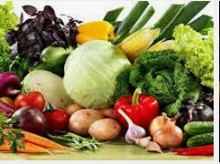
Сабзавотларни кундалик истеъмолдан ташқари озиқ-овқат саноатидаги аҳамияти ҳам жуда юқори. Сабзавотлар янги ҳолатида, қуритилиб, консерва қилиниб, тузланиб ва бошқа усуллар ёрдамида ишлов берилиб истеъмол қилинади.
Йирик шаҳарлар ва шаҳар агломерациялари атрофида, мева-консерва заводлари мавжуд бўлган ҳудудларда сабзавот экинларини етиштириш жуда яхши самара беради.

Slide 18

Сабзавот экинлари кўп бўлгани учун (60 дан ортиқ тури мавжуд) уларнинг типик хусусиятлари ҳисобга олиниб, қуйидаги гуруҳларга бўлиб ўрганилади:
1
Сабзавот экинлари кўп бўлгани учун (60 дан ортиқ тури мавжуд) уларнинг типик хусусиятлари ҳисобга олиниб, қуйидаги гуруҳларга бўлиб ўрганилади:
2
Илдизмевалилар-бу гуруҳга шолғом, редиска, турп, сабзи, петрушка, ош лавлаги киритилади;
3
Илдизмевалилар-бу гуруҳга шолғом, редиска, турп, сабзи, петрушка, ош лавлаги киритилади;
4
Мевали сабзавот ўсимликлари. Унга помидор, қалампир, бақлажон, бодринг, қовун, тарвуз, қовоқ, нўхат, ловия киради;
5
Кўкат ўсимликлар-салат, укроп, исмалоқ.

Slide 19
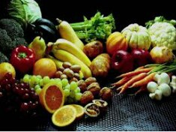
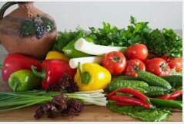
Сабзавот экинларининг келиб чиқиш марказлари. Сабзавот экинлари жуда қадимдан, 4000 йилдан буён экиб келинади. Сабзавот экинлари кўплиги сабабли улар географик жиҳатдан фарқ қиладиган турли марказлардан келиб чиққан. Рус олими, академик Н.В.Вавилов сабзавот экинларининг қуйидаги марказларини ажратади:

Slide 20

1. Хитой. Бу ўлкадан турп, Хитой карами, бодринг, пиёз илк бор маданийлаштирилган;
2.Ҳиндистон-бақлажон, бодринг ва Ҳиндистон салатининг ватани ҳисобланади;
3.Ўрта Осиё-қовун, хандалак, ошқовоқ, саримсоқ пиёз, редиска, сабзи ва нўхат каби экинларнинг келиб чиқиш маркази (ватани) ҳисобланади.
4.Олд Осиё-кашнич, лавлаги;
5.Ўрта денгиз ҳавзаси. Бу ердан лавлаги, карам, кашнич, шолғом, пиёз, саримсоқ ва укроп келиб чиққан;

Slide 21

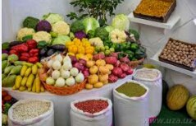
Биологик хусусиятлари. Сабзавот экинларининг келиб чиқиш ареаллари турли географик кенгликларда жойлашганлиги учун уларнинг иссиқлик, ёруғлик, намлик ва тупроқ унумдорлигига талаби бир-биридан фарқ қилади. Масалан, карам, пиёз, саримсоқ пиёз ва кўкатлар совуққа чидамли, помидор, бодринг, гармдори, (қалампир), бақлажон аксинча иссиқсевар сабзавот экинлари ҳисобланади.

Slide 22

Сабзавот экинлари икки хил усулда етиштирилади:
1.Очиқ усулда-бевосита экин майдонларида;
2.Ёпиқ усулда-махсус қурилган, иситилган бино ва иссиқхоналарда.

Slide 23
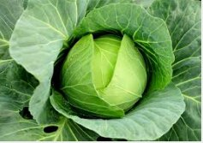
КАРАМ. Сабзавот экинларидан энг кўп экиладиган ўсимлик. Карам ўстириладиган майдонлар барча сабзавот экин майдонларининг 1/3 қисмига яқинини ташкил этади. Унинг таркибида органик кислоталар, оқсил, шакар ва витаминлар (кўпроқ С витамини) мавжуд.

Slide 24
Жаҳон мамлакатларида карам етиштириш
(2015 йил)
Мамлакатлар | Ялпи ҳосил млн.т | Мамлакатлар | Ялпи ҳосил млн.т | Мамлакатлар | Ялпи ҳосил млн.т.
Хитой | 20,1 | АҚШ | 2,3 | Руминия | 0,7
Ҳиндистон | 4,2 | Польша | 1,9 | Туркия | 0,7
Россия | 4,2 | Индонезия | 1,7 | КХДР | 0,63
Корея Республикаси | 3,4 | Украина | 1,1 | Миср | 0,57
Япония | 2,6 | Германия | 0,8 | Италия | 0,52

Slide 25
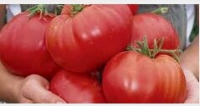
ПОМИДОР. Помидор-ер шарида энг кенг тарқалган ва энг кўп истеъмол қилинадиган экин. Унинг таркибида 0,75-0,95 % углеводлар, турли минерал тузлар ва витаминлар ( С, В, Д, Д, Р, РР, К) мавжуд.

Slide 26

Биологик хусусиятлари. Помидор иссиққа, ёруғликка, намликка талабчан экин. Уруғлари 10-12⁰ да униб чиқади. Меъёрда ўсиши учун 20-26⁰ иссиқлик зарур. Қора совуққа чидай олмайди, -1-2⁰ совуқда нобуд бўлади. Ёруғлик ва тупроқда намлик етишмаса кўнгилдагидек ривожлана олмайди.
Чириндига бой, юмшоқ ва енгил тупроқлар помидор учун энг қулай ҳисобланади. Минерал ўғитлардан азот ва калийни тез ўзлаштиради.

Slide 27

Жаҳон мамлакатларида помидор етиштириш
(2015 йил)
Мамлакатлар | Ялпи ҳосил млн.т | Мамлакатлар | Ялпи ҳосил млн.т | Мамлакатлар | Ялпи ҳосил млн.т.
Хитой | 18,3 | Бразилия | 3,0 | Франция | 0,9
АҚШ | 11,3 | Мексика | 2,4 | Япония | 0,75
Италия | 7,6 | Греция | 2,1 | Тунис | 0,7
Туркия | 6,5 | Россия | 1,8 | Аргентина | 0,65
Миср | 5,9 | Чили | 1,3 | Канада | 0,65
Ҳиндистон | 5,5 | Португалия | 1,1 | Нидерландия | 0,5
Эрон | 3,7 | Марокаш | 1,0 | Болгария | 0,5
Испания | 3,6 | Нигерия | 0,9 | Саудия Арабистони | 0,5

Slide 28
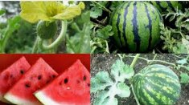
ПОЛИЗ ЭКИНЛАРИ
Қовун, тарвуз, қовоқ ва хандалак полиз экинлари туркумига киритилади. Уларнинг меваси сершира, ширин таъмли, гўштдор бўлиб, озиқ-овқат сифатида янгилигида истеъмол қилинади. Маҳаллий аҳоли полиз экинларидан шинни, қовунқоқи ва мурабболар тайёрлаб келган. Қовоқ эса пиширилиб, парҳез таомлар тайёрлашда ишлатилади.

Slide 29
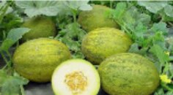
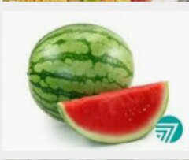
Қовуннинг ватани Ўрта Осиё. Ўрта Осиёда шириндан шакар, тилни ёрадиган қовун навлари етиштирилади. Ўрта Осиё аҳолиси қовун, тарвузнинг дунёга машҳур навларини яратган. Айниқса, Хоразм қовунлари бу борада катта шуҳрат қозонган.
Тарвузнинг асл ватани – Жанубий Африка.

Slide 30
Полизчиликда муҳим масалалардан бири етиштирилган қовун-тарвузларни шикастлантирмасдан сақлаган ҳолатда истеъмолчиларга етказишдир. Шу мақсадда яхши пишган қовун ва тарвузлар танлаб олинади, ҳаво ҳарорати 2-3⁰ дан юқори бўлган махсус омборхоналарда тепага илиб қўйиб сақланади. Бу усулдан ташқари узилган қовун-тарвузлар танланиб, аввал сўлитилиб, устига сомон-похоллар тўшалиб ҳам сақланади.

Slide 31
Жаҳон мамлакатларида полиз маҳсулотларини етиштириш
(2015 йил)
Мамлакатлар | Тарвузнинг ялпи ҳосили, млн. т | Мамлакатлар | Қовуннинг ялпи ҳосили, млн. т | Мамлакатлар | Қовоқнинг ялпи ҳосили, млн. т.
Хитой | 38,3 | Хитой | 6,4 | Хитой | 3,4
Туркия | 3,9 | Туркия | 1,8 | Ҳиндистон | 3,3
Эрон | 2,3 | АҚШ | 1,3 | Украина | 1,1
АҚШ | 1,9 | Испания | 1,1 | Миср | 0,6
Миср | 1,5 | Эрон | 1,1 | Эрон | 0,5
Мексика | 1,0 | Руминия | 0,8 | Италия | 0,45
Корея Республикаси | 0,9 | Марокаш | 0,7 | Мексика | 0,43
Бразилия | 0,8 | Ҳиндистон | 0,7 | Аргентина | 0,43
Испания | 0,7 | Миср | 0,5 | Туркия | 0,39
Греция | 0,65 | Мексика | 0,5 | ЖАР | 0,34
Япония | 0,6 | Покистон | 0,4 | Испания | 0,3

Slide 32
E’TIBORINGIZ UCHUN
RAHMAT!!!

